Slide 1
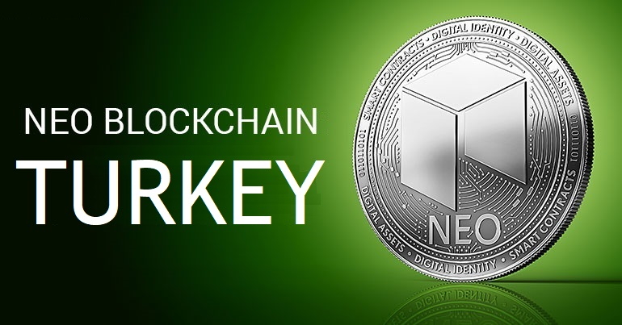
NEO Blockchain TURKEY
NEO Blokzinciri Nedir?
https://www.meetup.com/NEO-Blockchain-Turkey/
neoturkey@outlook.com

Slide 2
NEO Blokzinciri Nedir?
NEO kar amacı gütmeyen topluluk tabanlı bir blokzincir projesidir.
Nisan 2016 da Çin kaynaklı OnChain firması tarafından kurulmuştur.
Kitle fonlaması ile çıkmıştır. 2018 itibariyle tüm yatırımcılarına yatırımını geri vermiştir.
Akıllı Ekonomi güdümünde ortaya çıkan bir akıllı kontrat platformudur.
[TODO]

Slide 3
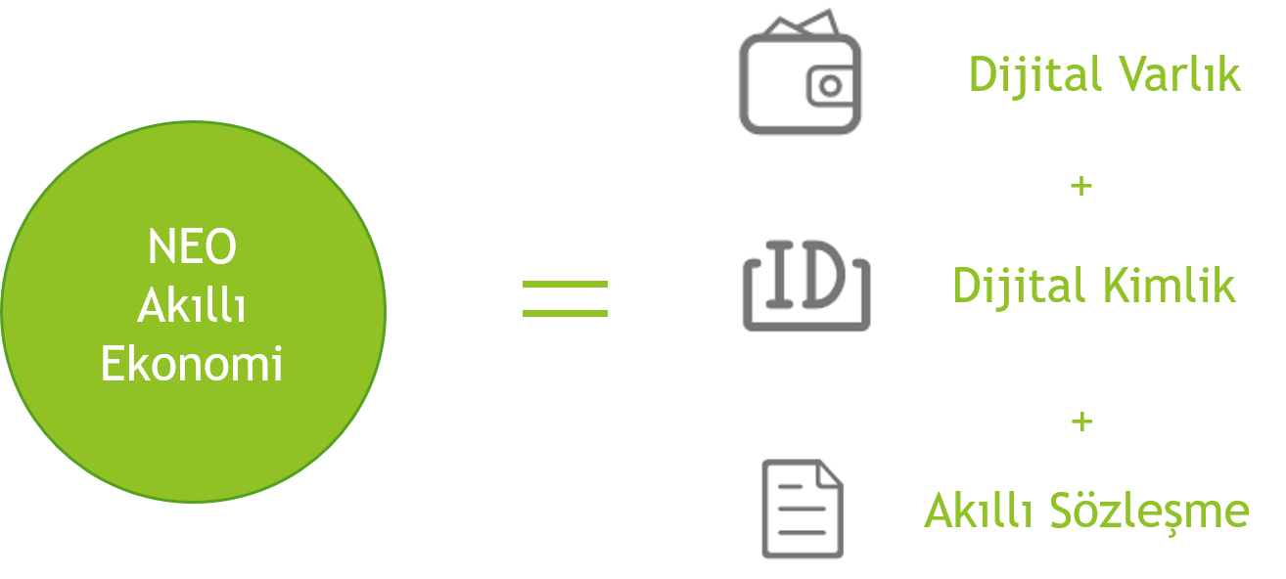
NEO Akıllı Ekonomi
NEO ile amaçlanan;
Blokzincir teknoloji ve dijital kimlikler ile varlıkların dijitalize edilmesi,
Akıllı sözleşmelerin kullanımı ile dijital varlıkların yönetilmesi,
Dağıtık bir ağ ile «akıllı ekonomi» gerçekleştirmek.
Gerçek varlıkların dijitalleştirilmesi ve yönetilmesi için bir platform.
Kullanıcılar birden çok varlık türünü kayıt edebilir, takas ve ticaretini yapabilir.
İki tür dijital varlık vardır; Global varlıklar, sözleşme varlıkları.

Slide 4
NEO Ekonomik Modeli
NEO Blokzincirinde iki kripto para birimi vardır; NEO ve Gas
NEO, toplamda 100 milyon adet üretilmiştir.
Blokzincir ağı üzerinde yönetim hakkı sağlar.
Mutabakata katılacak düğümlerin belirlenmesinde oy hakkı sağlar;
Blokzincir ağ parametrelerinin (ücretler gibi) belirlenmesinde oy hakkı sağlar
NEO sahipleri ellerindeki token oranınca oy hakkına sahip olur.
NEO tokenları bölünemeze ve en küçük birim 1 dir.

Slide 5
NEO Ekonomik Modeli
GAS ise NEO blokzincirindeki kaynakların kullanımı için yakıt tokenı.
Her bir NEO ya denk gelecek şekilde toplamda 100 milyon adet üretilecektir.
Akıllı kontratların çalıştırılması GAS ile ücretlendirilir.
Düğümler için teşvik oluşturur ve kaynakların kötüye kullanımını engeller.
GAS bölünebilirdir ve en küçük birimi 1/10.000.000 dur. [TODO : En küçük birim]
22 yıl boyunca kademeli olarak NEO sahiplerine dağıtılır.
NEO sahipleri ellrinde NEO oranında her blokta belli bir oranda GAS elde eder. [TODO : Hesaplama]
NEO’lar transfer edilirse sonraki bloklarda GAS lar yeni hesaba tanımlanır.

Slide 6
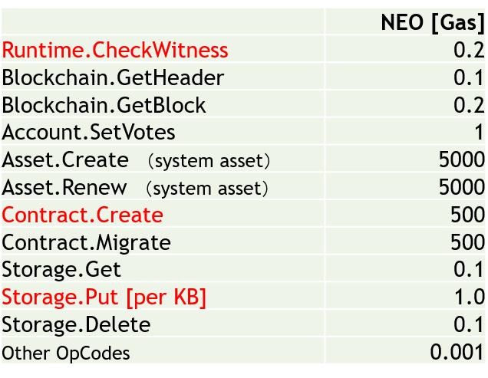
NEO Ekonomik Modeli
GAS Ücretleri
Kontrat sahibi mi : 0.2 GAS
Kontrat Yayınlama : 500 GAS
Veri depolama : 1 GAS (KB başına)
NEO sahipleri ellerindeki miktar oranınca oylama yaparak GAS ücretlerini belirlerler.
Kullanıcı deneyimi için belli bir miktara kadar ücretsizdir.
NEO sahipleri oylama ile GAS ücretlendirmesi için bir minimum değer belirler.
Şu an ilk 10 GAS a kadar kaynak kullanımı ücretlendirilmez.

Slide 7
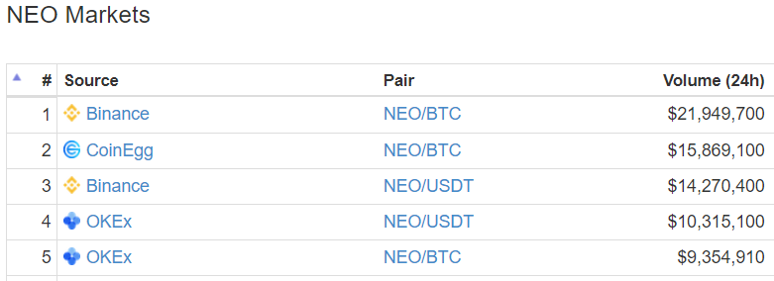
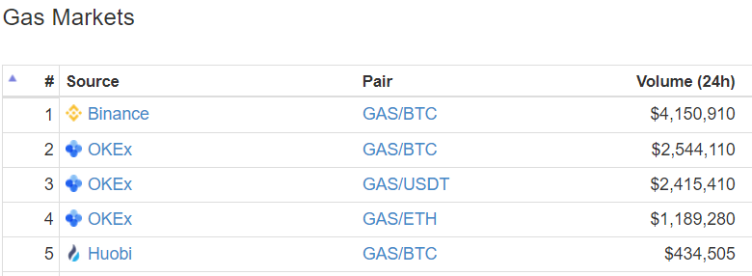
NEO Ekonomik Modeli
NEO ve GAS bir çok kripto borsasında al/sat yapılabilmektedir.
12 Mayıs itibariyle;
1 NEO : [TODO]$, 65 [TODO] milyon dolaşımdadır
1 GAS : [TODO]$, ~10 milyon dolaşımdadır.

Slide 8
NEO Dağıtım Mekanizması
100 milyon NEO dağıtım için iki parçaya bölünmüştür;
İlk 50 milyon kitle fonlaması sırasında NEO destekçilerine dağıtılmıştır.
İkinic 50 milyon ise geliştirmeler, blokzincir ağının yönetimi ve bakımı için tutulmaktadır.
İkinici 50 milyon Ekim 2017 ye kadar kitlenmiş, daha sonrasında da borsalara girmemiştir.
10 milyon NEO geliştiricilerini ve NEO konseyini motive etmek için,
10 milyon NEO ekosistemindeki geliştiricileri desteklemek için,
15 milyon NEO konseyinin sahip olduğu ve NEO projelerinde kullanılar diğer blokzincir projelerine,
15 milyon beklenmedik olaylar için,
Yıllık kullanılan NEO’lar 15 milyonu geçemez.
GAS başlangıçta sıfır adettir ve her blok ile üretilmektedir.
Her blok arasındaki 15-20 saniyelik süre ile, yılda 2 milyon GAS üretilir.
GAS’ların dağıtılması için, NEO ların cüzdanda bulunması yeterli.

Slide 9
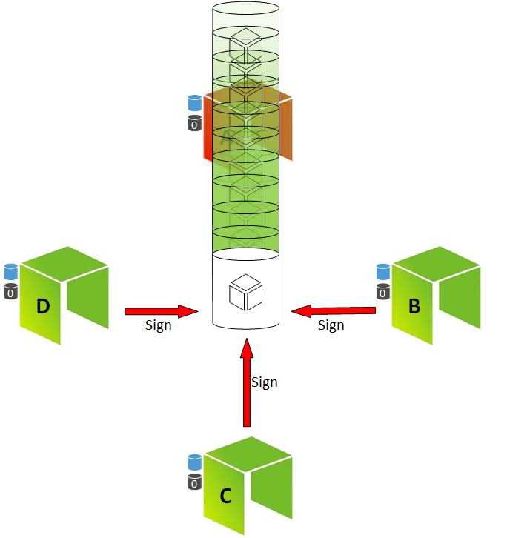
NEO Mutabakat Algoritması
Delegated Byzantine Fault Tolerance.
Hata toleransını garanti etmek için NEO blokzinciri içerisinde gerçeklşetirilen mutaabakat algoritması.
Dağıtık sistemlerdeki klasik problem : “Bizans Generalleri Problemi”
Birlikler arasında komutların doğru şekilde dağıtılması
Elçilerin dürüst davranmaması problem
Mesajı oluşturan veya yayan delegeler dürüst olmayabilir.
Delegeler mesajı oluşturanın dürüstlüğünü control eder.
Sahtekar bir düğüm farklı düğümlere farklı mesajlar ulaştırabilir.
(n-1) / 3 adet düğümün hatası tolere edilebilir.
A Byzantine Fault Tolerance Algorithm for Blockchain
Practical Byzantine Fault Tolerance
The Byzantine Generals Problem

Slide 10
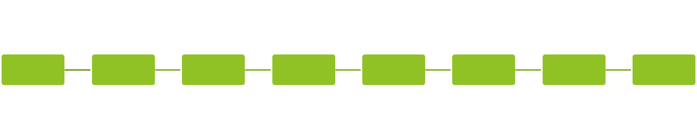
NEO Mutabakat Algoritması
Mutabakat düğümleri, NEO token sahipleri tarafından oylanırlar.
PoS benzeri bir system sunar; NEO sahipleri ellerindeki NEO oranınca oy hakkına sahip olurlar.
Hangi düğümlerin mutabakata katılacağına NEO token sahipleri karar verirler.
Minimum 7 adet, maksimum 1024 adete kadar çıkabilir.
2018 itibariyle 13 adet mukabat düğümü planlanıyor, son raddede düzinelerce düğüm olabilir.
Transfer işlemleri birkez bloğa yazıldı mı bir daha değiştirilemez. Finality : 1 dir.
dBft ile bir blok oluşturmak yaklaşık 15-20 saniye sürer,
Saniye 1000 işleme kadar ölçülmüştür.

Slide 11
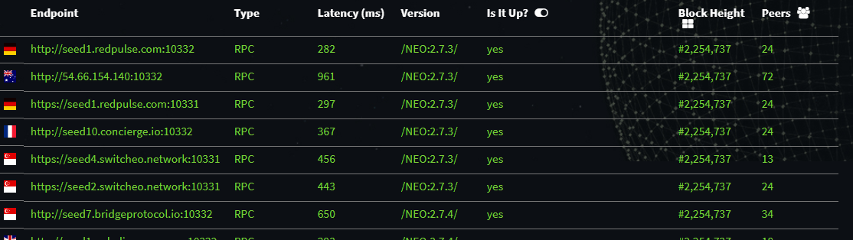
NEO Mutabakat Algoritması
Merkezsizleşme adına kademeli adımlar atılmaktadır.
Mevcut düğümlerin artırılması için anlaşmalar yapılmaktadır
Hollanda’ın en büyük medya firması KPN ile,
Çinden Fenbushi Capital ile,
En büyük NEO topluluğu City Of Zion (CoZ) ile çalışmalar yapılmaktadır.
Düğümler haricinde onlarca RPC düğümü vardır. Blokzincire erişim için gerekli olan kapı.

Slide 12
NEO Akıllı Kontrat Sistemi
NEO akılı kontrat sistemi üç ana parçadan oluşmaktadır
NEO Virtual Machine; Kontrat kodunu yürütür. JVM ve .Net Runtime benzeri.
Interop Services; Blokzincire erişmek, depolama alanlarını kullanmak gibi işlemlerde kullanılır.
Development Tools & IDEs; Derleyiciler .Net ve Java kodunu NeoVM komut dizelerine çevirir.
Compilers (C#, Java, Go, JS, Kotlin)
Visual Studio, Eclipse. VS Project
NEP-5
Private Network
Deployment & Invoking
APIs

Slide 13
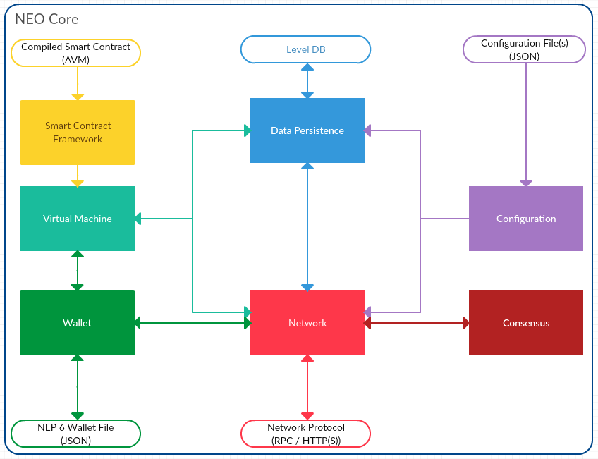
NEO Virtual Machine (NeoVM)
Akıllı Kontrat kodlarını çalıştıran sanal makine
JVM ve .Net Runtime benzeri
Sadeleştirilmiş, genel amaçlı, yüksek performanslı
Açık kaynak, genişletilebilir.
AVM -> OPCODES
Interop Servisler ile sistem kaynaklarına erişim

Slide 14
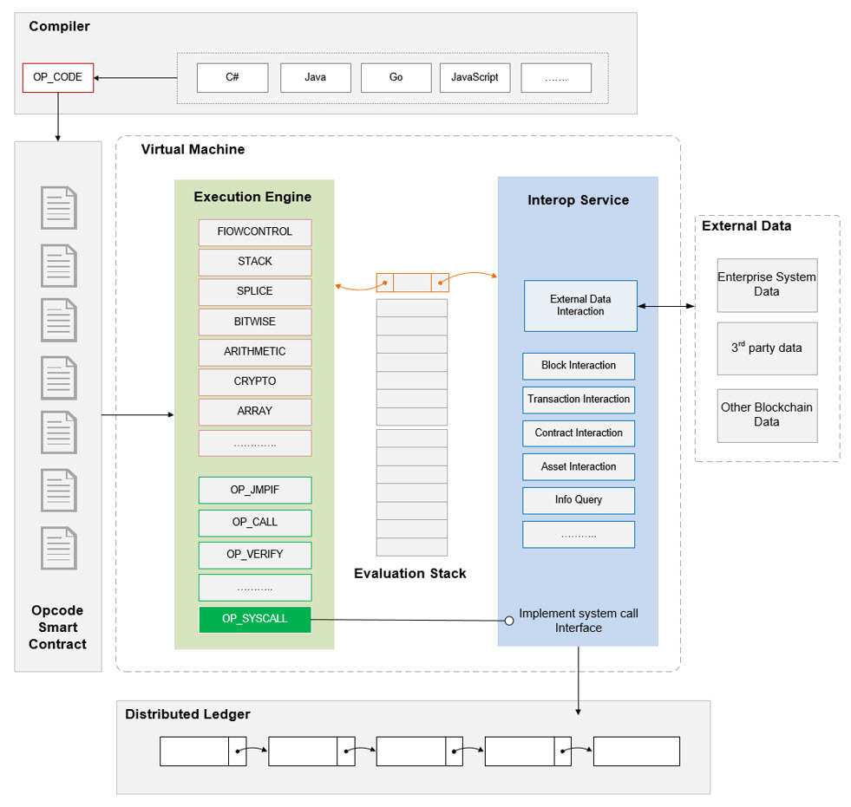
NEO Virtual Machine (NeoVM)

Slide 15
Geliştirme Araçları - Derleyiciler
Yüksek seviye diller -> OPCODE lara çevrimi.
Derleyiciler : C#, Java, Python, Kotlin, Javascript, Go
Açık kaynak olarak paylaşılıyor. Kaynak koddan veya Release versiyonu.
Neon.exe
C# Derleyicisi
.Net Framework’un subseti
VS Projesine dahil.
.dll (neon.exe) -> .avm
[TODO] neod, neop vs ....

Slide 16
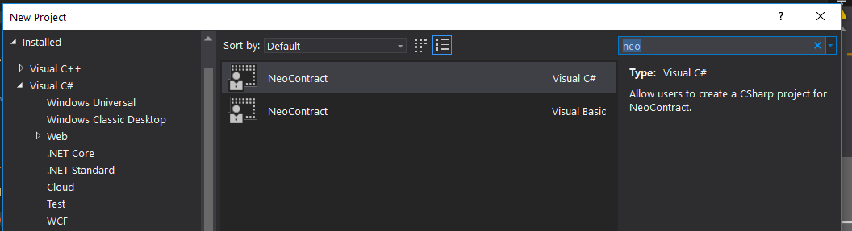
Geliştirme Araçları - IDEler
Visual Studio, Eclipse vs. [TODO]
Visual Studio Project Template
VS, C# -> .dll
neon.exe, .dll -> .avm
Subset in haricindeki kodlar, Neon «Not Supported» [TODO] hatası verir.
Biginteger, ToString, for | foreach [TODO], $ (string format), ? (null check)

Slide 17
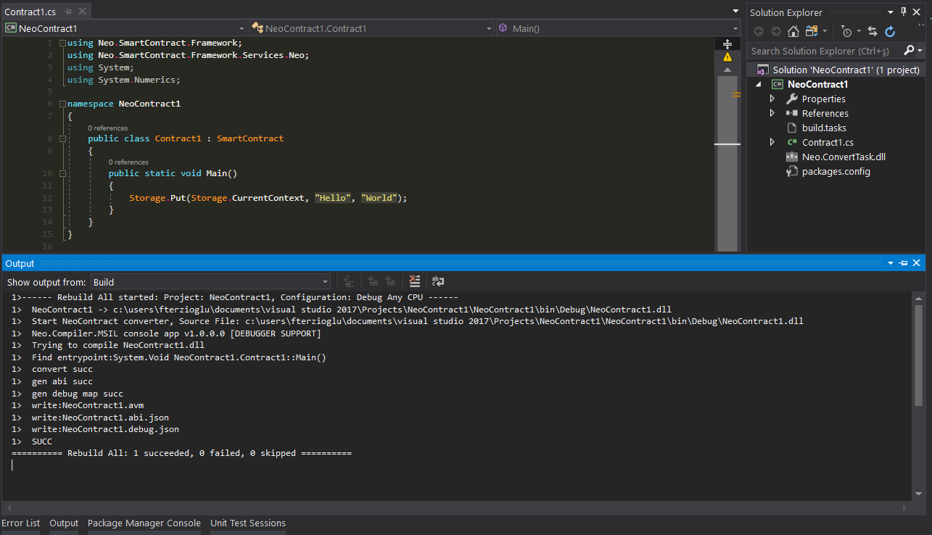
Geliştirme Araçları – IDEler (VS)

Slide 18
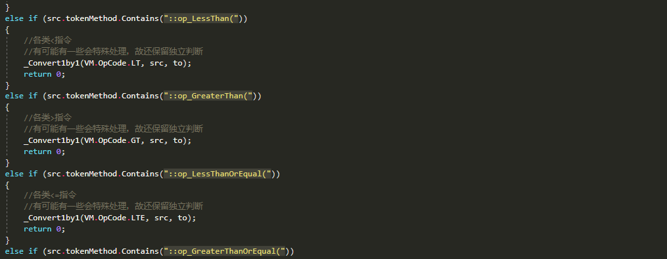
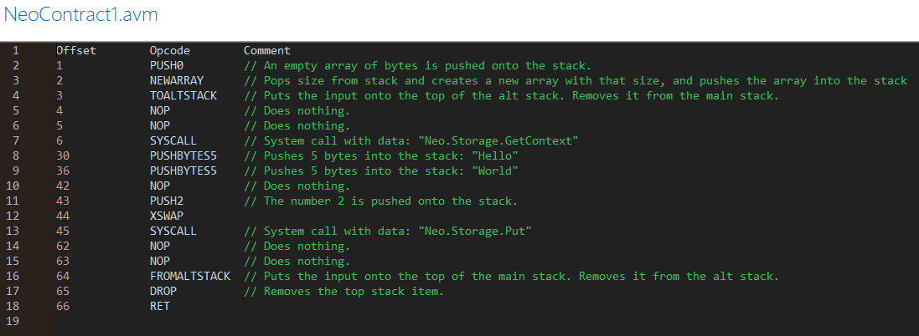
Geliştirme Araçları – Compiler & OpCode

Slide 19
Akıllı Kontratların Yayınlanması
Geliştirilen akıllı kontratlar OPCODE’lara çevrildikten sonra blokzincire yüklenir.
Blokzincir üzerinde, mutabakat düğümleri tarafından kod çalıştırılır.
.dll den üretilen .avm dosyaları CLI uygulaması veya NEO GUI uygulaması ile blokzincire yüklenir.
Bir sonraki blok üretildiğinde script hash ile kontrata erişelibilir.
Aynı CLI veya NEO GUI uygulaması ile kontrat çalıştırılabilir, üzerindeki veriler sorgulanabilir.
Uyumlu kontratlar üzerindeki tokenlar borsalar tarafından erişilebilir, cüzdanlardan transferi yapılabilir.

Slide 20
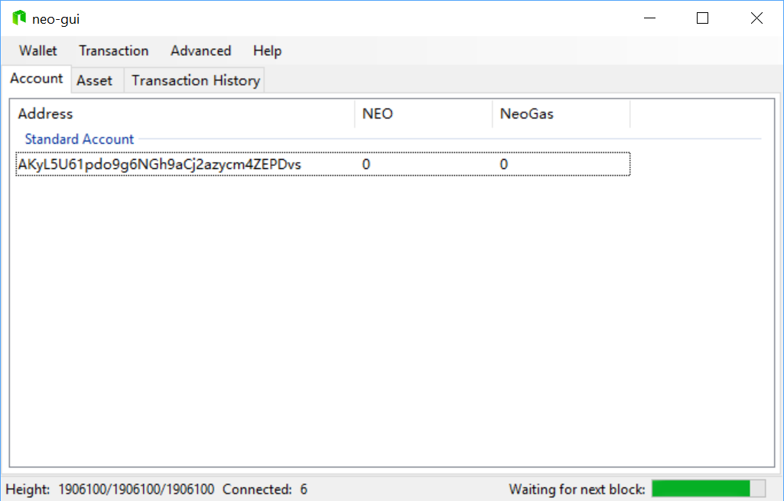
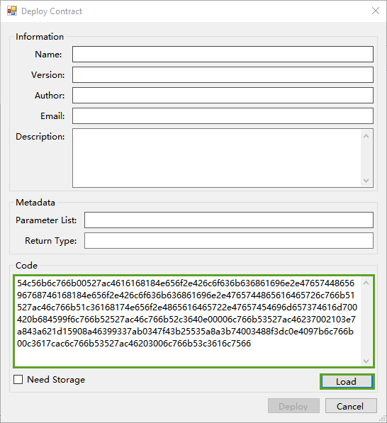
Akıllı Kontratların Yayınlanması – NEO GUI

Slide 21
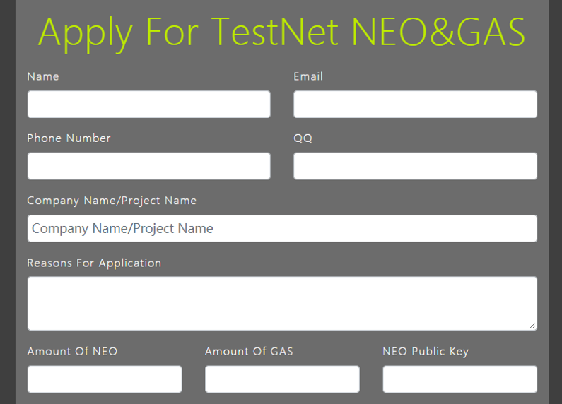
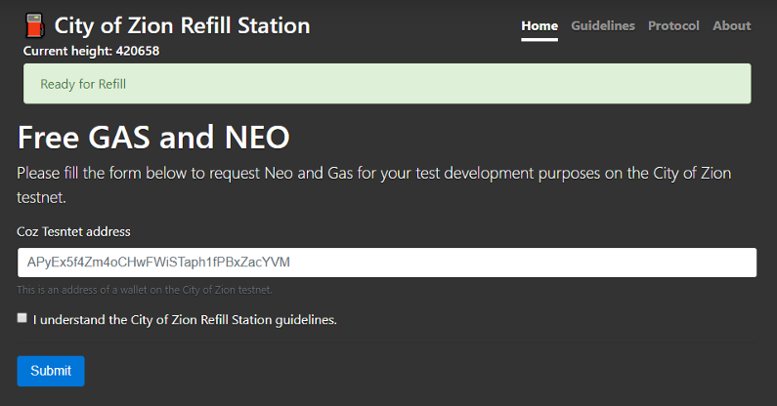
Akıllı Kontratların Yayınlanması – Test Net
Akıllı kontrat yayınlamak için gerekli olan ücret 500 GAS, artı kullanım ücretleri
Yayınlandıktan sonra değiştirilemiyor, kaldırılamıyor veya güncellenemiyor.
Geliştirmeler için NEO TestNet ve CoZ TestNet ağları kullanılabilir.
TestNet ler için NEO ve GAS isteği yapılabiliyor. https://neo.org/Testnet/Create
NEO ve GAS’lar test ağı üzerindeki cüzdanınıza gönderilir.

Slide 22
Akıllı Kontraların Yayınlanması – Özel Ağ
Akıllı kontratları kendi özel ağınızda da yayınlayabilirsiniz.
Açık kaynak kodlar kullanılarak veya yüklemeye hazır setup programlar ile kendi NEO ağınızı oluşturabilirsiniz.
Genesis blok ile istediğiniz kadar NEO ve GAS tanımlayabilir, istediğiniz şekilde dağıtabilirsiniz.
Sadece test amaçlı değil, gerçek uygulamalar için de kullanılabilir bir blokzincir ağı.
İstediğiniz kadar düğüm tanımlayıp, oylama sistemine dahil edebilirsiniz.
Ağ üzerinde tanımlanabilecek Global varlıklar geçerli bir token olarak borsalara çıkabilir.
Geliştirilen akıllı kontratlarda bu ağ üzerinden aynı NEO GUI ile yayınlanabilir.
Akıllı kontratların çalışması için gerekli olan ücretleri kendiniz belirleyebilir, kaldırablirsiniz.

Slide 23
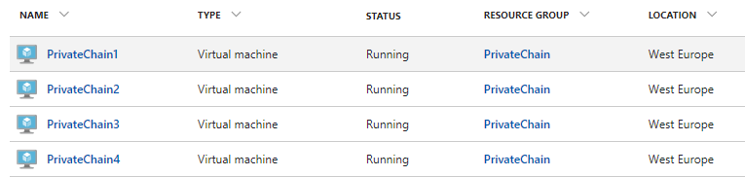
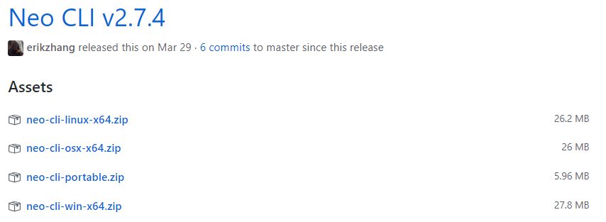
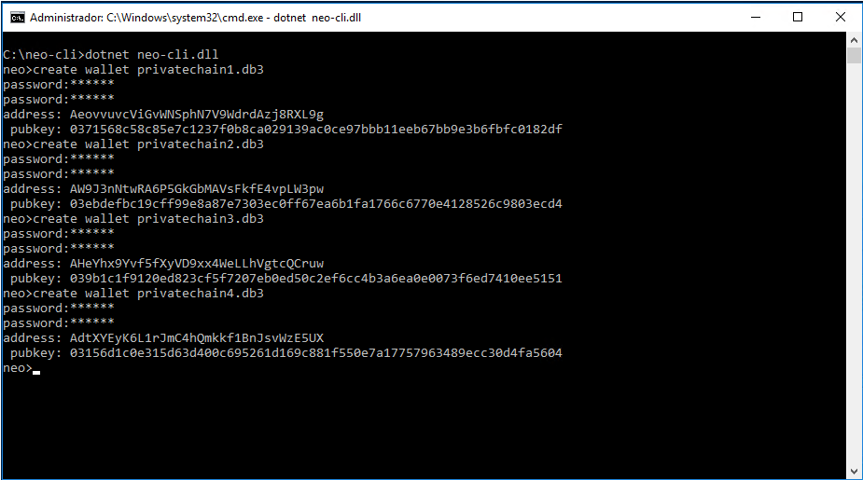
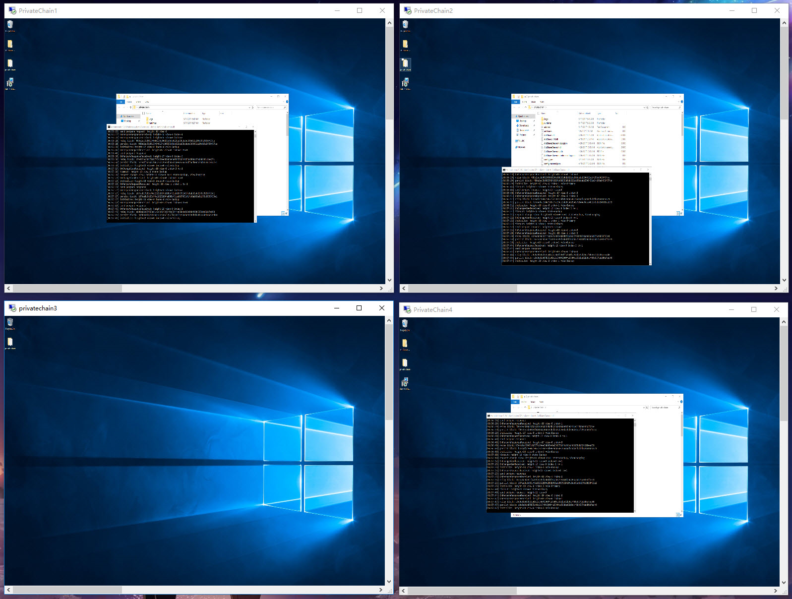
Akıllı Kontraların Yayınlanması – Özel Ağ

Slide 24
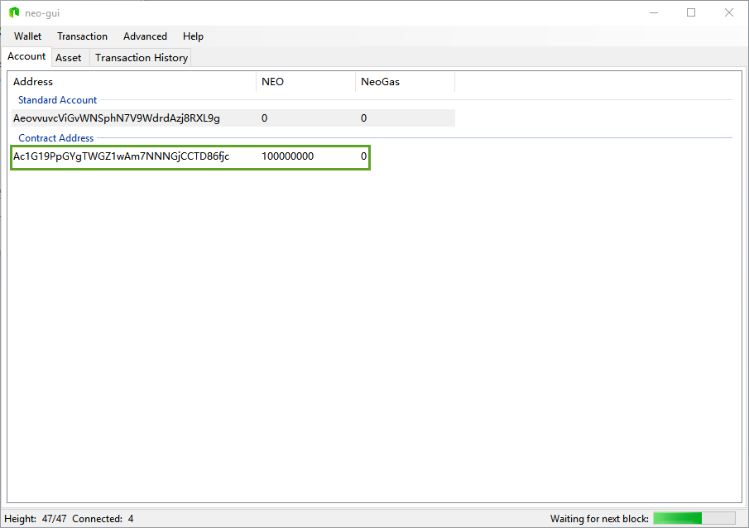
Akıllı Kontraların Yayınlanması – Özel Ağ

Slide 25
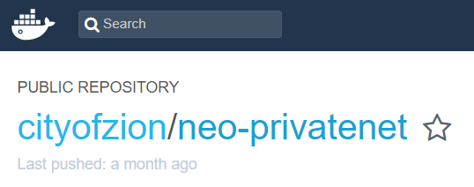
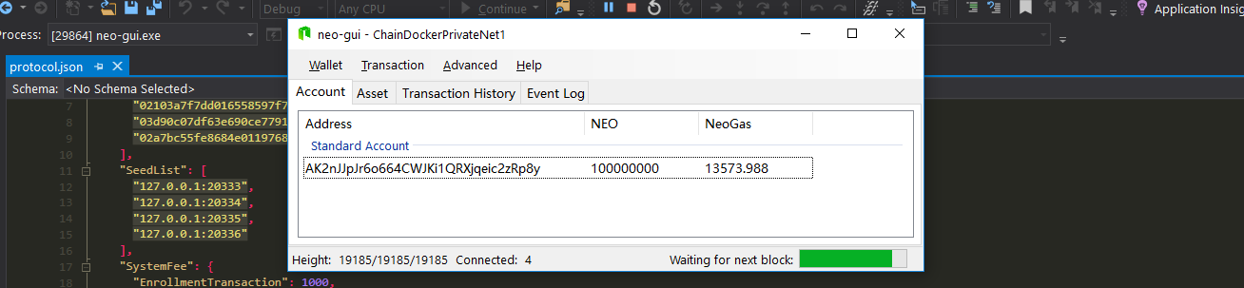
Akıllı Kontratların Yayınlanması – Docker
Server kurulumları ve CLI kurulumlarına gerek kalmadan, çalıştırmaya hazır Docker containerlar kullanılabilir.
Linux üzerinde çalışan, içerisinde 4 adet makinenin kurulumu tamamlanmış şekilde çalıştırmaya hazır.
GAS birikmesi için bir süre çalıştırılmıştır, yüklendiği gibi kullanıma hazır NEO & GAS barındırır.
“docker run -d --name neo-privnet -p 20333-20336:20333-20336/tcp -p 30333-30336:30333-30336/tcp”

